Slide 1



HTML5, el nuevo (viejo) estándar web
DG Guido Varela Coletta
Front-end Dev

Slide 2

https://www.w3.org/html/logo/

Slide 3

Los navegadores…

Slide 4

Los navegadores…

Slide 5
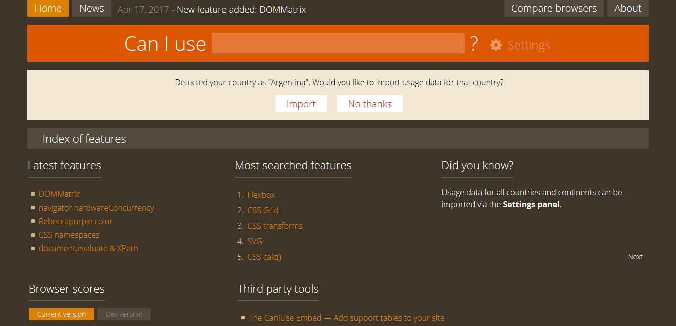
Verificar compatibilidad…
http://caniuse.com

Slide 6
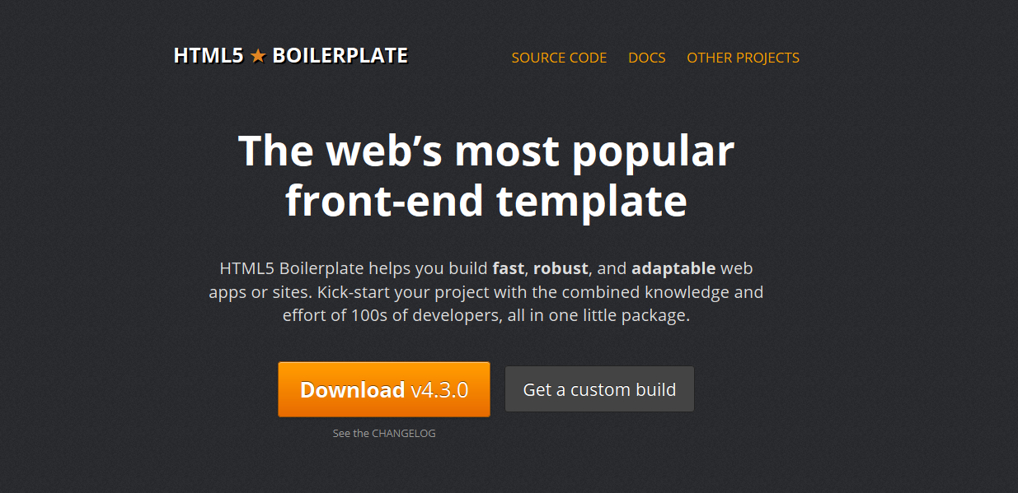
Para comenzar…
http://html5boilerplate.com

Slide 7
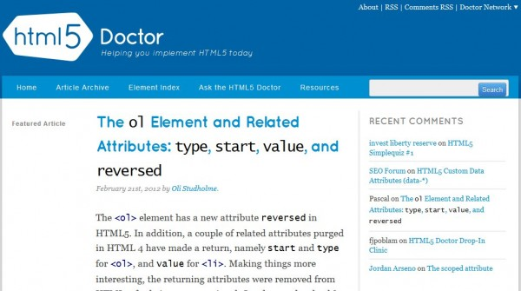
Para comenzar…
http://html5doctor.com

Slide 8


Slide 9

Semántica
<!DOCTYPE html PUBLIC "-//W3C//DTD XHTML 1.0 Strict//EN" "http://www.w3.org/TR/xhtml1/DTD/xhtml1-strict.dtd">
<!DOCTYPE html>

Slide 10
Semántica
<details>
<figcaption>
<figure>
<main>
<mark>
<summary>
<time>
<header>
<nav>
<section>
<article>
<aside>
<footer>

Slide 11

Offline & Storage
Aplicaciones cargando contenido desde la web, sin necesidad de internet para funcionar.
HTML5 App Cache,
Local Storage,
Indexed DB,
SQLstorage.

Slide 12

Device Access
Geolocation API,
Dispositivos multimedia,
Micrófonos y cámaras,
GPS

Slide 13

Connectivity
App de coneccion en tiempo real.
Chats,
video-call,
online games

Slide 14

Multimedia
<audio>
<video>
<picture>

Slide 15


Gráficos
<canvas>
<svg>
WebGL
CSS3 potenciado en 3D
(transition3D, X Y Z)
18:00

Slide 16

Performance
Web Workers, XMLHttpRequest 2

Slide 17

CSS3
Efectos visuales,
Web Open Font Format (WOFF), como nuevo formato para fuentes de texto.
Filtros fotográficos,
Animaciones,
Transiciones animadas (2D y 3D)

Slide 18
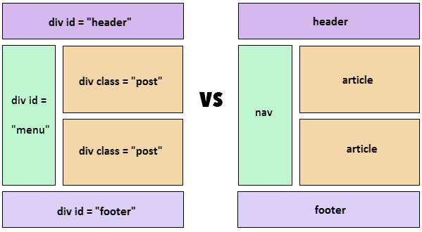
Estructura Web

Slide 19
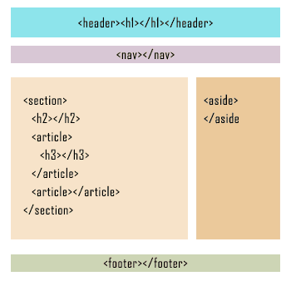
Maquetación semántica con HTML5

Slide 20
Unidades de medida
Existen dos tipos en CSS:
Unidades absolutas
Unidades relativas

Slide 21
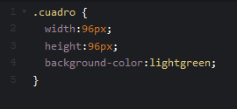
Unidades Absolutas
px
Aplican un tamaño fijo para el elemento al que se aplica.

Slide 22
Unidades Absolutas
cm
mm
in
Es posible, tambien, utilizar unidades de medida para impresión. No son recomendables, por la escasa adaptabilidad.

Slide 23

Unidades Relativas
Son utilizadas para adaptar un elemento, relacionado al tamaño de su contenedor. Son el tipo que se aplica en pantallas con diversas dimensiones.

Slide 24

Unidades Relativas
%
Aplican un tamaño fijo para el elemento al que se aplica.

Slide 25

Unidades Relativas
em
Esta unidad es escalable, se utiliza generalmente para establecer tamaños de letra, márgenes y rellenos (paddings).
Por ejemplo, si se le asigna a body un tamaño de letra de 16px, y a h1 un tamaño de letra de 1.5 em, el tamaño en pixeles del texto en h1 será de 24px.

Slide 26

Unidades Relativas
rem
(Root Em), representa al tamaño establecido en la raíz del documento, o en su defecto, el valor por omisión del texto: 16px.

Slide 27
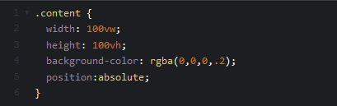
Unidades Relativas
vw
vh
Viewport width (Ancho de la ventana)
Viewport height (Alto de la ventana)

Slide 28

Color en la web
WebSafe Colors
Hexadecimal
rgba()
hsl()

Slide 29
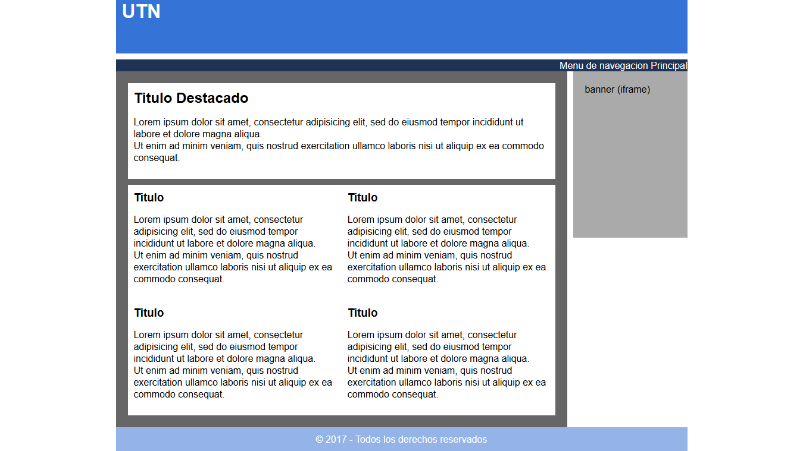
A maquetar!

